Slide 1
Estimations infranationales Naomi : Fonction de révision des données dans Naomi
Décembre 2022 / janvier 2023
version 28 novembre 2022

Slide 2
L'équipe Naomi
Rob Ashton
Lekan Anifowoshe
Rachel Esra
Nick Dolan
Jeff Eaton
Rich Fitzjohn
Alex Hill
Emma Russell
Oli Stevens

Slide 3
Fonction d'examen des données dans Naomi
Se connecter à Naomi avec un compte ADR existant
Importation de données de l'ADR
Outil d'examen des données

Slide 4
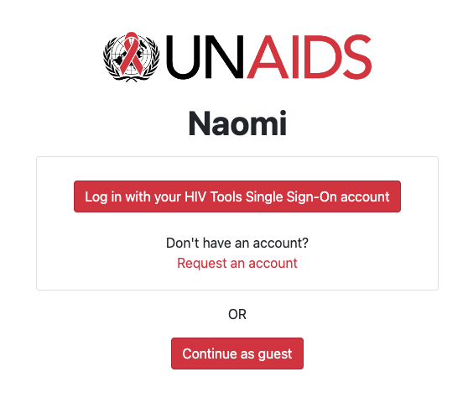
1. Connexion à Naomi
https://naomi.unaids.org
Se connecter avec SSO :
Cliquez sur "Se connecter avec AuthO".
Se connecter avec le nom d'utilisateur et le mot de passe ADR
Active :
Intégration de l'ADR
Sauvegarde et partage de projets et de versions
Pour créer un compte :
Cliquez sur "S'inscrire".
Si vous ne parvenez pas à vous connecter avec vos données historiques, veuillez contacter naomi-support@imperial.ac.uk.

Slide 5
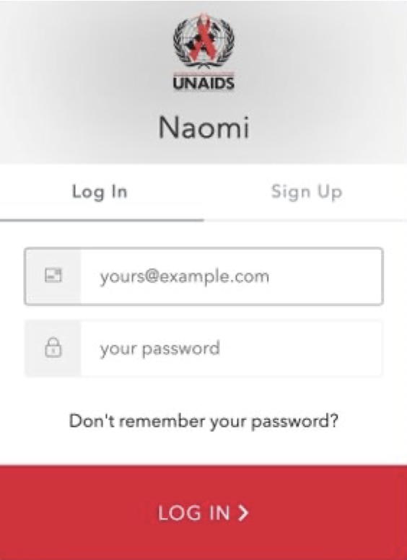
1. Connexion à Naomi
https://naomi.unaids.org
Se connecter avec SSO :
Cliquez sur "Se connecter avec AuthO".
Se connecter avec le nom d'utilisateur et le mot de passe ADR
Active :
Intégration de l'ADR
Sauvegarde et partage de projets et de versions
Pour créer un compte :
Cliquez sur "S'inscrire".
Si vous ne parvenez pas à vous connecter avec vos données historiques, veuillez contacter naomi-support@imperial.ac.uk.

Slide 6
1. Connexion à Naomi : Créer un projet de démonstration
https://naomi.unaids.org
Créer un projet à partir de la page d'accueil du projet

Slide 7
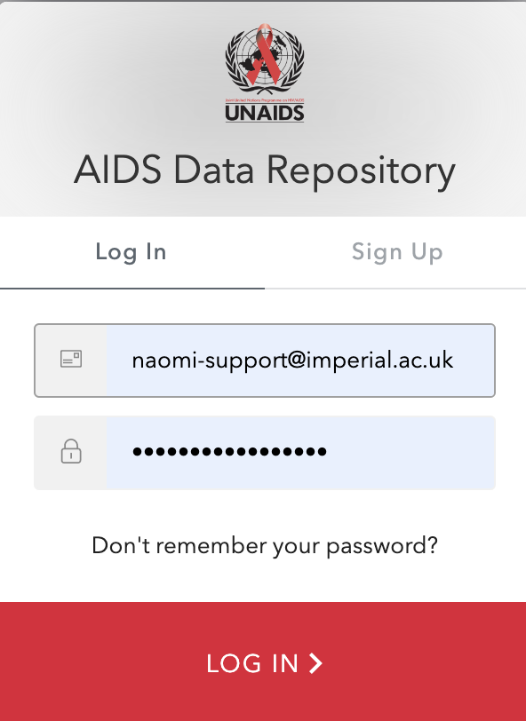
2. Télécharger les données de l'ADR
https://adr.unaids.org
Se connecter à l'ADR en utilisant les mêmes données

Slide 8
2. Télécharger les données de l'ADR
https://naomi.unaids.org
Cliquez sur `access key from ADR` et vous serez redirigé vers l'ADR où vous pourrez copier votre clé ADR.
xxxxxxxxxxxxx

Slide 9
2. Télécharger les données de l'ADR
https://naomi.unaids.org
Cliquez sur "Ajouter" pour remplir la clé ADR.
Ajouter une clé d'accès ADR
Cliquez sur "Sauvegarder".
Cliquez sur `Select ADR dataset`.
Sélectionnez les données dans le menu déroulant et `Import`.

Slide 10
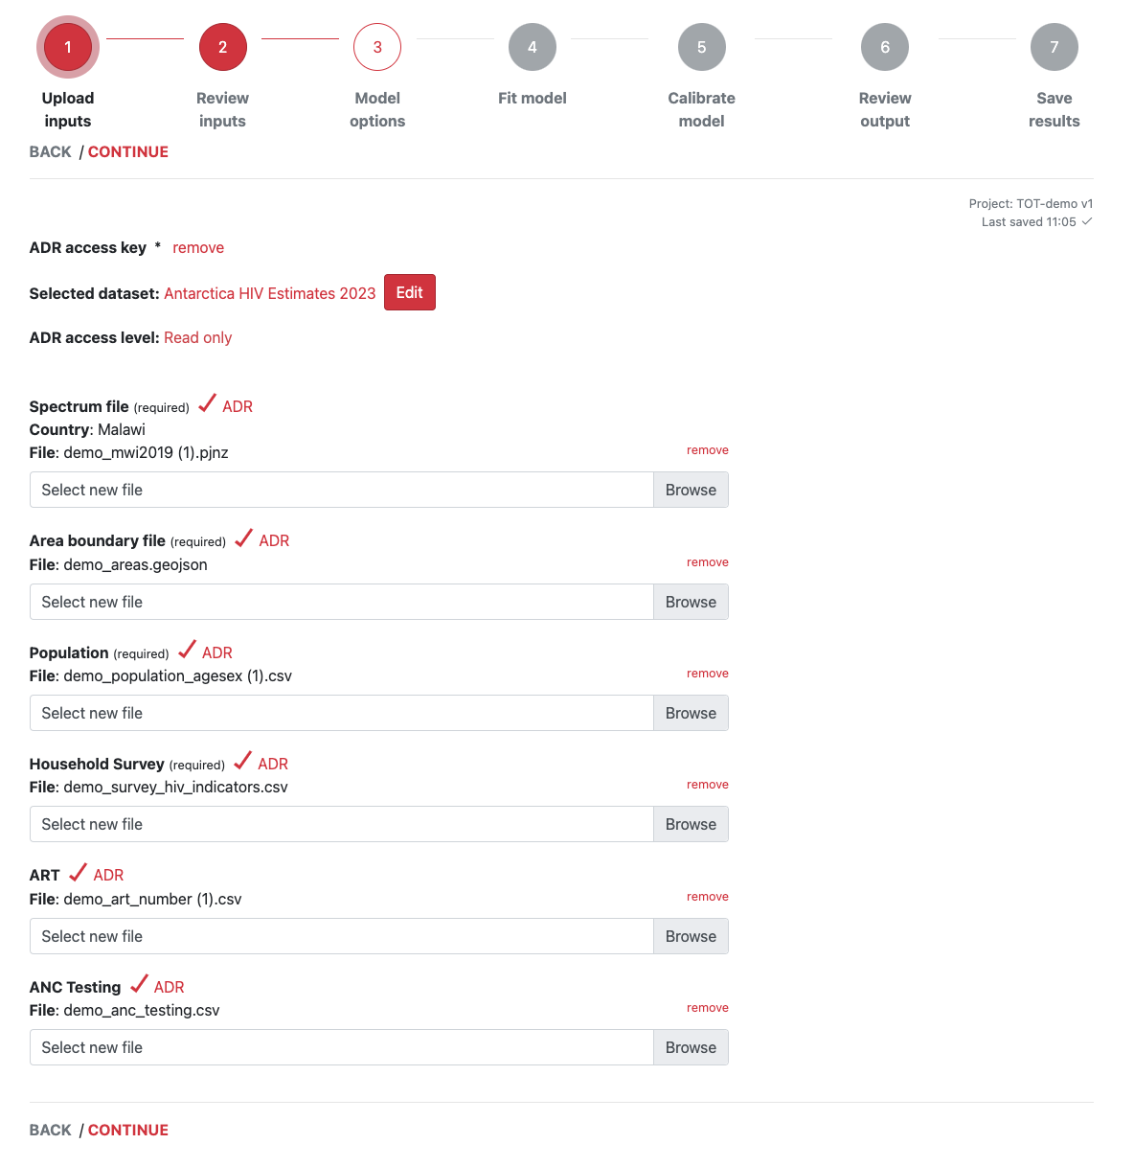
2. Télécharger les données de l'ADR
https://naomi.unaids.org

Slide 11
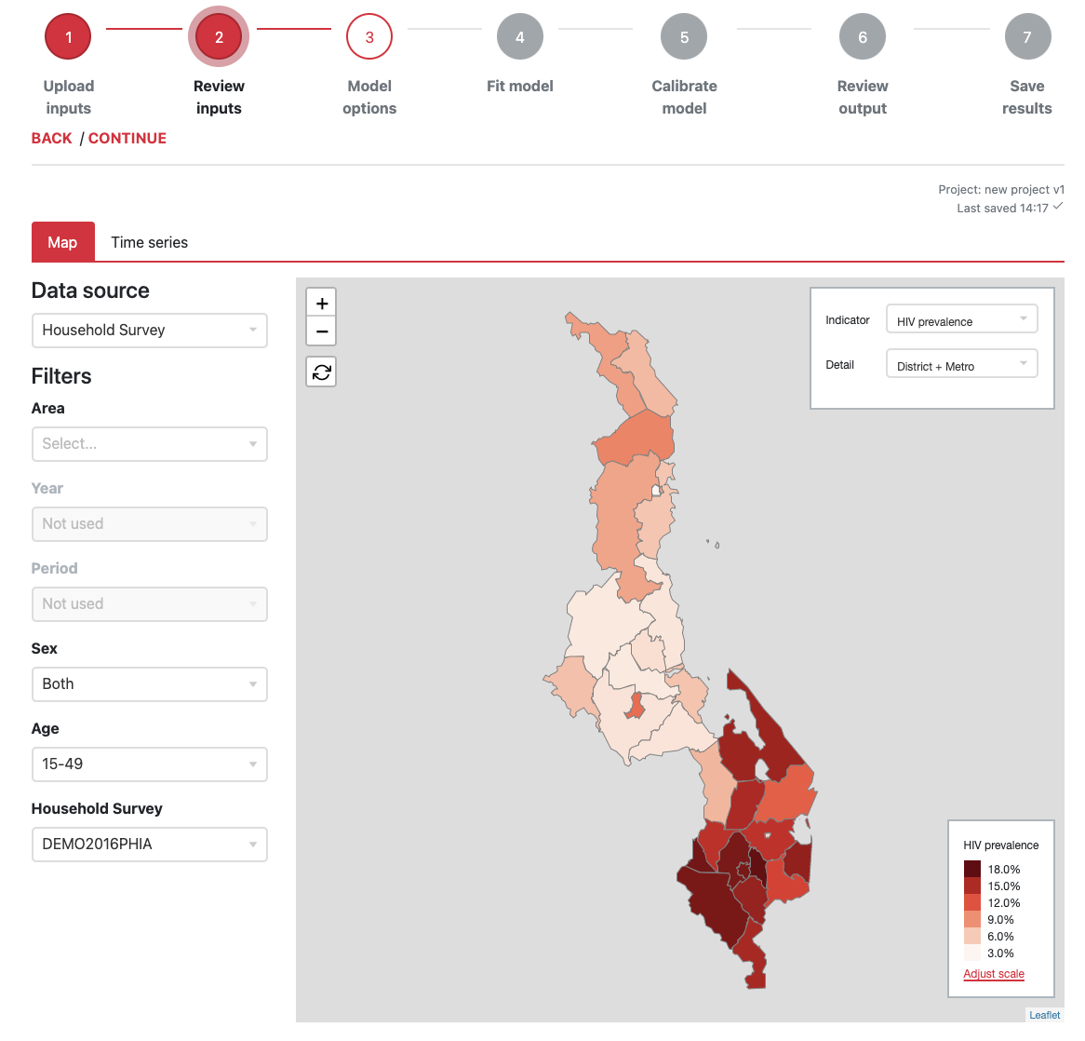
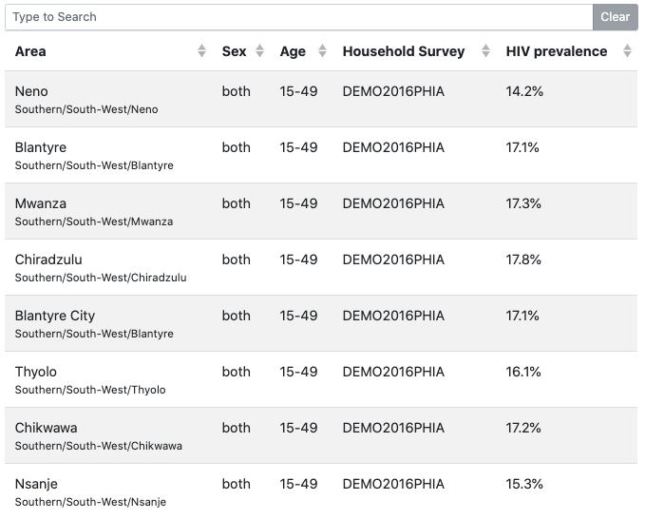
3. Examiner les données : Cartes
Carte + tableau des données d'entrée
Sélectionnez toutes les stratifications disponibles :
Niveau d'administration et domaines
Sexe et âge
Année / période

Slide 12
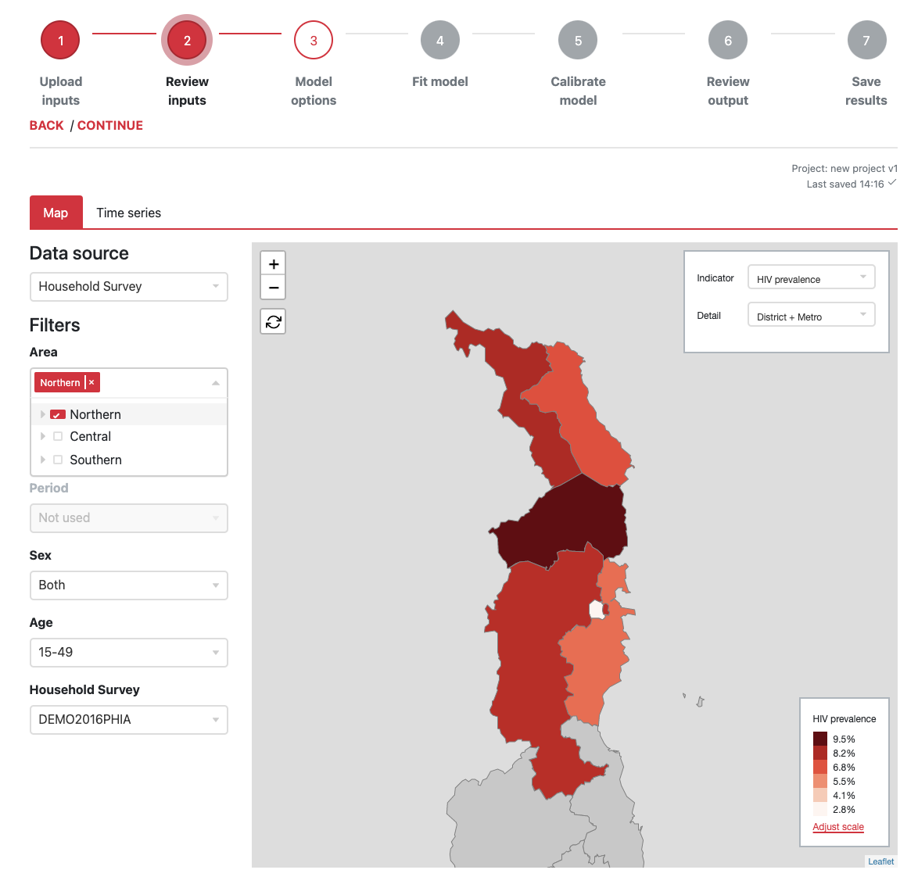
3. Examiner les données : Cartes
Carte + tableau des données d'entrée
Sélectionnez toutes les stratifications disponibles :
Niveau d'administration et domaines
Sexe et âge
Année / période

Slide 13
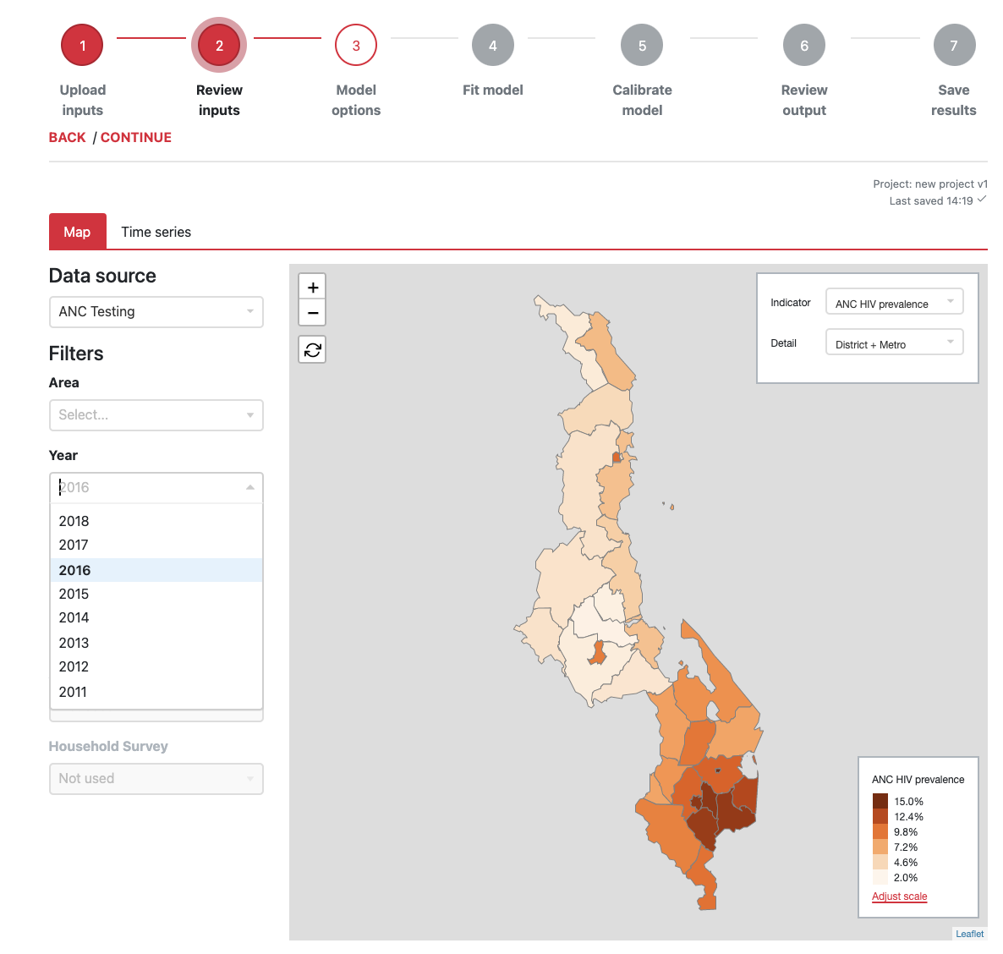
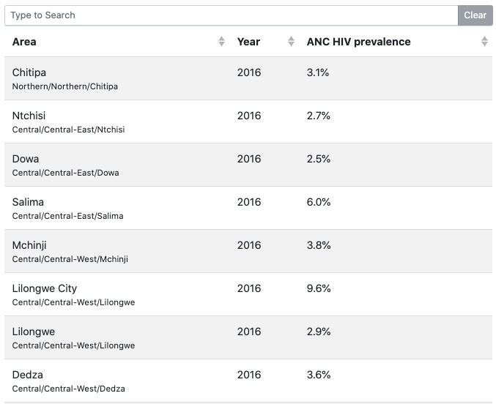
3. Examiner les données : Cartes
Carte + tableau des données d'entrée
Sélectionnez toutes les stratifications disponibles :
Niveau d'administration et domaines
Sexe et âge
Année / période

Slide 14
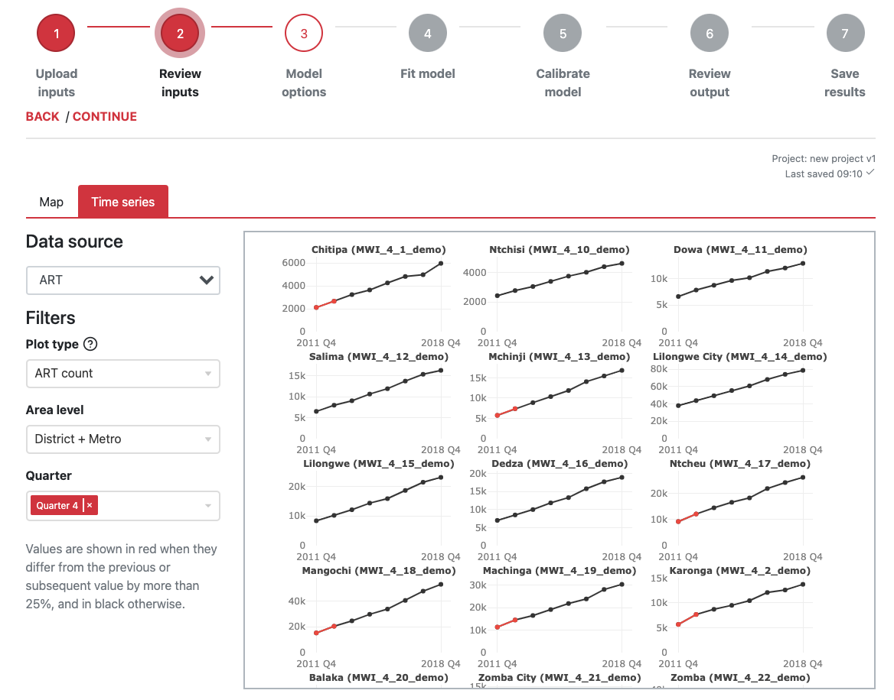
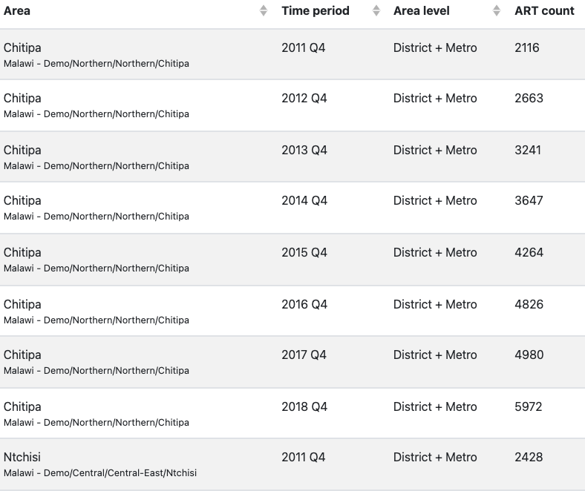
3. Examiner les données : Séries chronologiques
Visualisation de séries chronologiques de données de programmes (ART +ANC) avec des fonctionnalités similaires à celles de ShinyRob

Slide 15
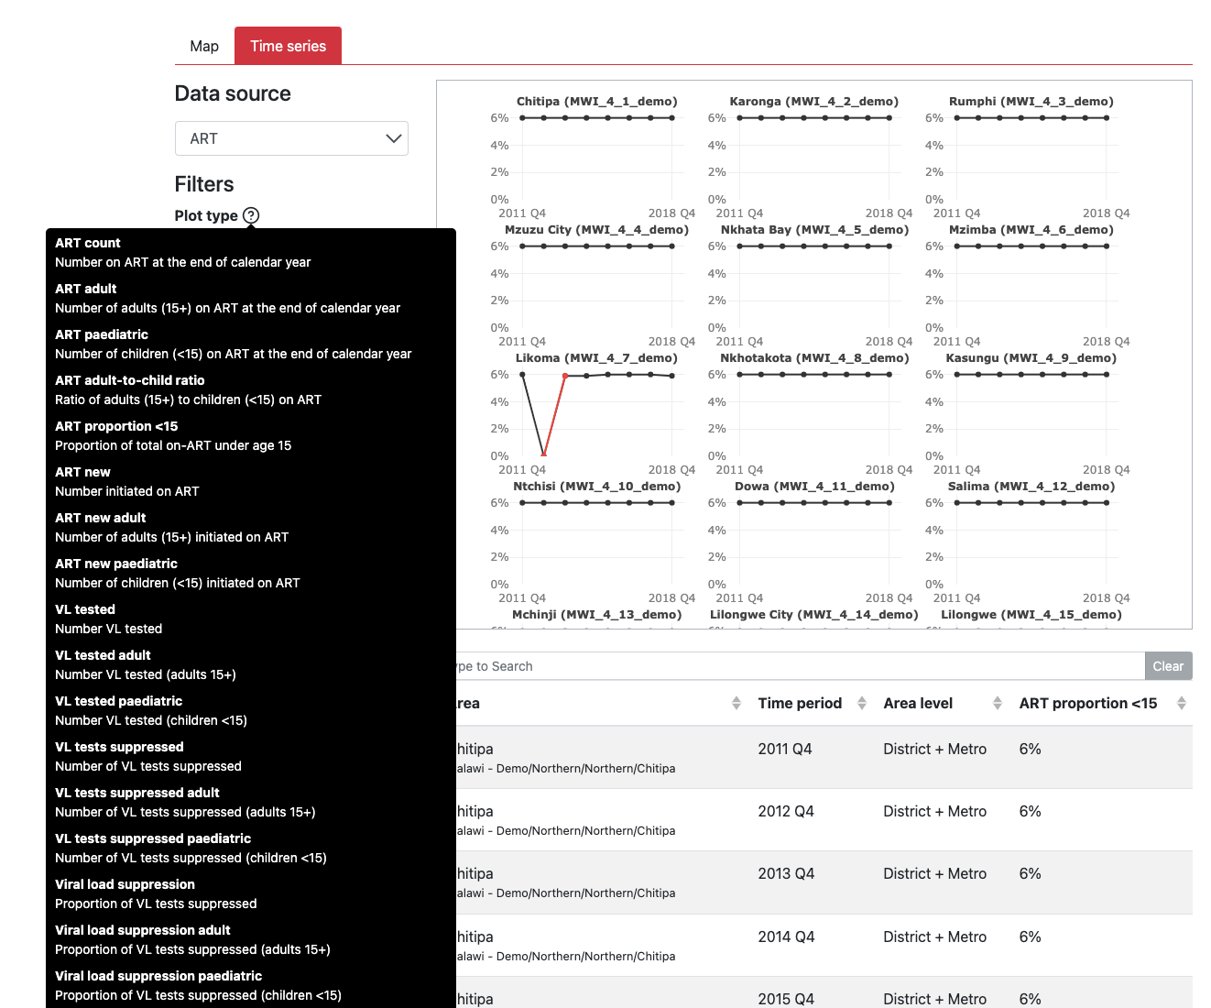
3. Examiner les données : Séries chronologiques
Survolez le curseur pour obtenir une description complète des parcelles disponibles :
Indicateurs d'entrée ART + ANC
Rapports âge/sexe

Slide 16
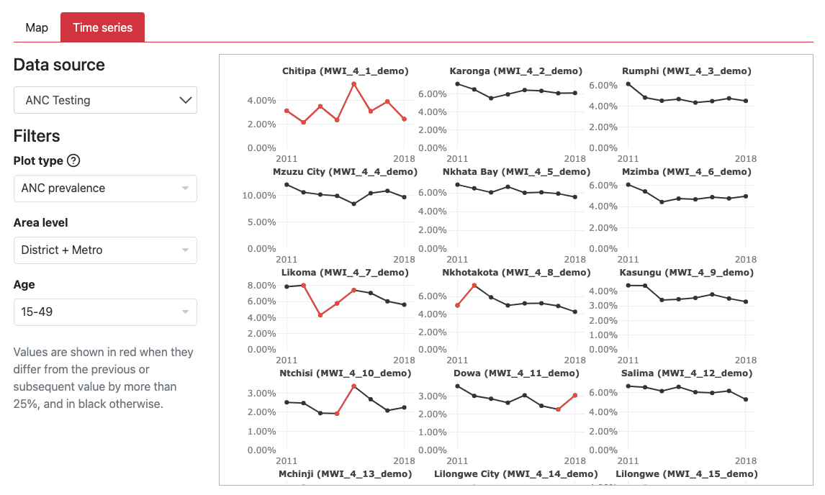
3. Examiner les données : Séries chronologiques
Indicateur de problème de qualité des données :
Les valeurs rouges indiquent des changements importants entre les points dans le temps

Slide 17
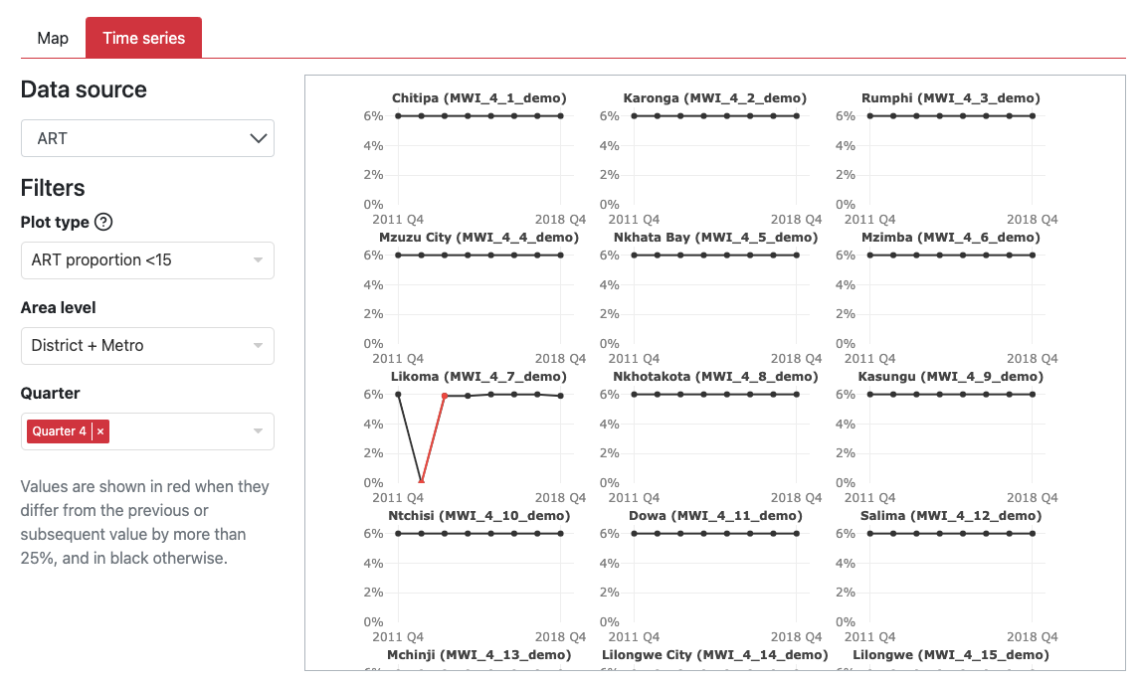
3. Examiner les données : Séries chronologiques
Indicateur de problème de qualité des données :
Les ratios et les proportions sont censés être relativement constants dans le temps.
Utile pour identifier les données en double
Ratio enfants/adultes
Prop <15 sur ART

Slide 18
Travail d'équipe et récapitulation des étapes clés
Mise à jour des membres de l'équipe
S'assurer que les membres des équipes ADR ont accès à 
Assurez-vous que vous pouvez vous connecter à ADR et à Naomi 
Examiner la liste de tous les membres de l'équipe et la mettre à jour si nécessaire 
Mettez à jour vos données infranationales ART et ANC et chargez-les dans votre dossier Country 2023.
Confirmez votre hiérarchie géographique 
Introduire les nouvelles données du DHIS (ou d'un autre système), (si nécessaire, ADR-DHIS peut être automatisé pour faciliter cette opération) 
S'assurer que les données sont chargées dans le bon format (pas de problèmes de validation) 
Ouvrez Naomi et examinez les tendances de vos données infranationales sur les soins prénatals et le traitement antirétroviral.
Le cas échéant, signaler les problèmes potentiels pour correction 
Apporter des modifications et télécharger à nouveau vers l'ADR et réviser dans Naomi 

Slide 19
Fin
Nous vous remercions.
Des questions ?

